Slide 1
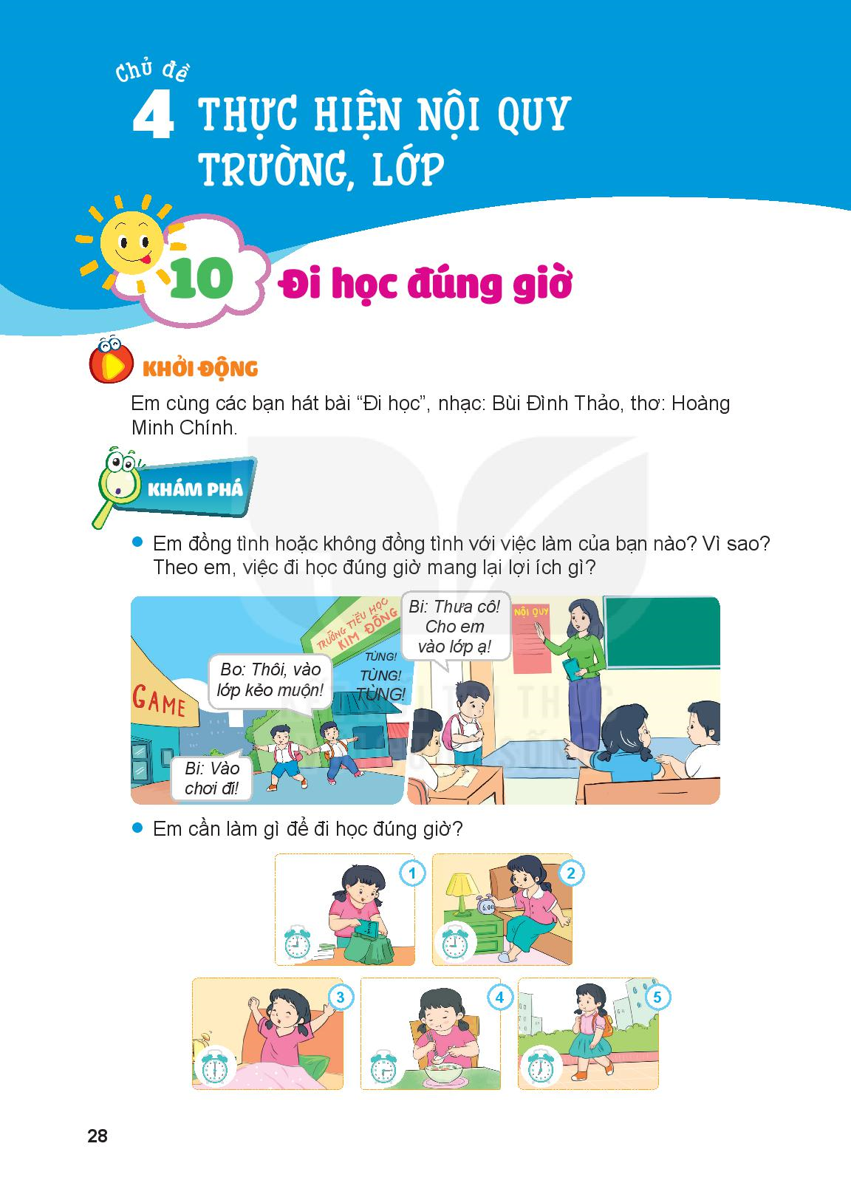

Slide 2

Bài 10: ĐI HỌC ĐÚNG GIỜ
KHỞI ĐỘNG:
Em cùng các bạn hát bài:
“Đi học”
Nhạc: Bùi Đình Thảo
Thơ: Hoàng Minh Chính

Slide 3
Bài 10: ĐI HỌC ĐÚNG GIỜ
KHÁM PHÁ:
Em đồng tình hoặc không đồng tình với việc làm của bạn nào? Vì sao?
Theo em, việc đi học đúng giờ mang lại lợi ích gì?

Slide 4
Bài 10: ĐI HỌC ĐÚNG GIỜ
KHÁM PHÁ:
Em cần làm gì để đi học đúng giờ?

Slide 5
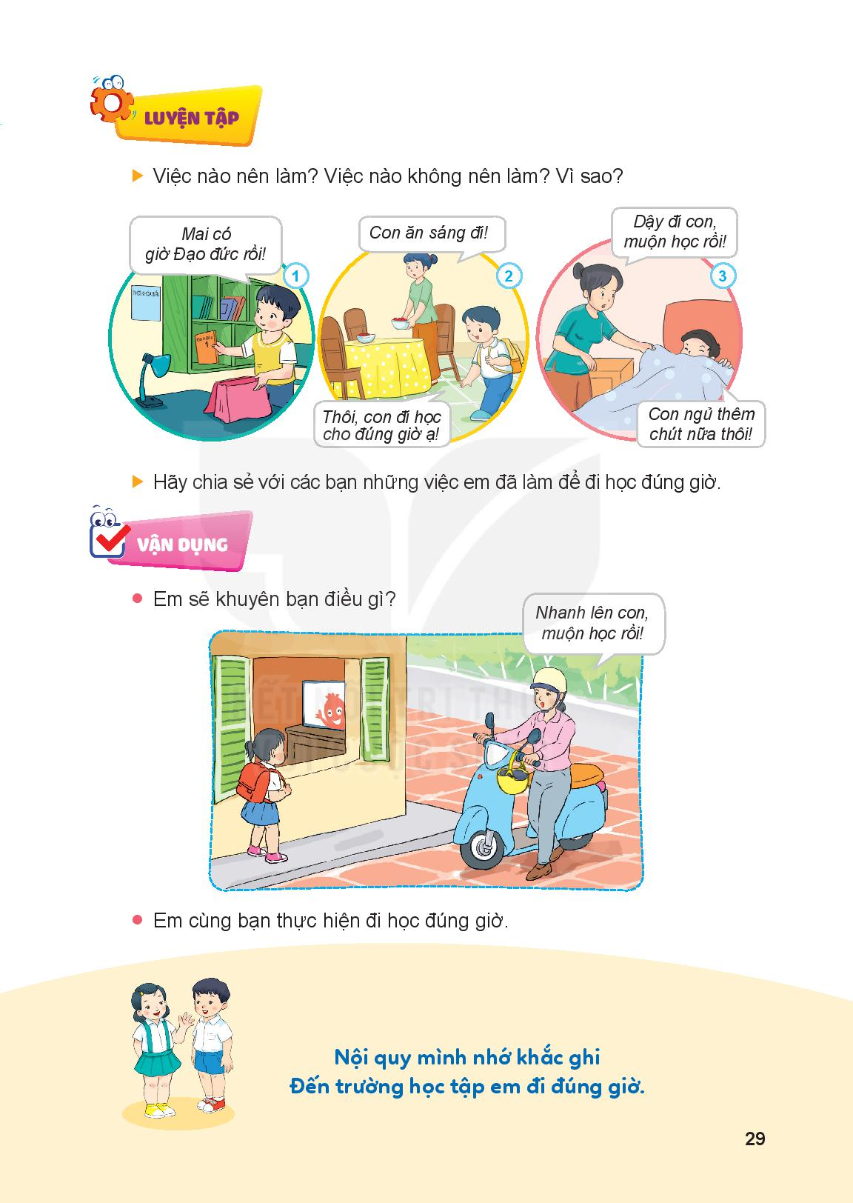
Bài 10: ĐI HỌC ĐÚNG GIỜ
LUYỆN TẬP:
Việc nào nên làm? Việc nào không nên làm? Vì sao?
Hãy chia sẻ với các bạn những việc em đã làm để đi học đúng giờ.

Slide 6
Bài 10: ĐI HỌC ĐÚNG GIỜ
VẬN DỤNG:
Em sẽ khuyên bạn điều gì?
Em cùng bạn thực hiện đi học đúng giờ.

Slide 7
Bài 10: ĐI HỌC ĐÚNG GIỜ
Nội quy mình nhớ khắc ghi
Đến trường học tập em đi đúng giờ.

